Slide 1

小 语 文
项目展示

Slide 2
01.
XIAO YU WEN
项目简介

Slide 3
是一款针对于小学生的语文学习类APP，主要有拼音，成语，诗词类的学习，且不同年级的学习内容不同。还可以进行对应的题目练习。现阶段学习内容以人教版教材内容为主。
小语文

Slide 4

拼音岛是一款拼音学习小程序，在小语文App的基础上对拼音这一内容进行细化，依然秉持有学有练的原则，给小学生们提供一个学与练相结合的学习平台，色彩鲜活，使孩子们对拼音的学习更加有兴趣。

Slide 5
02.
XIAO YU WEN
项目成员及技术

Slide 6
产品经理 开发工程师
姜皓天，王炎
Express MySQL Nginx Cordova
UI设计 开发工程师
卢毅双，王丽娜，王心彤
React、微信开发者工具

Slide 7
03.
XIAO YU WEN
成果展示

Slide 8
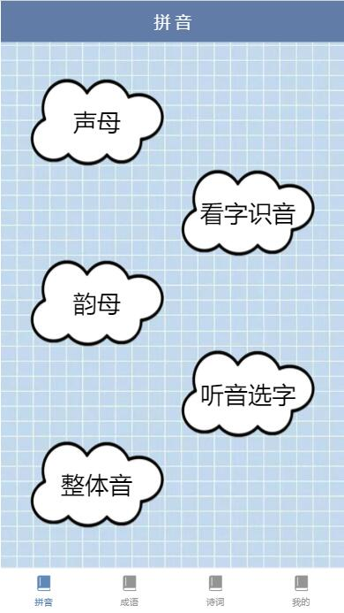
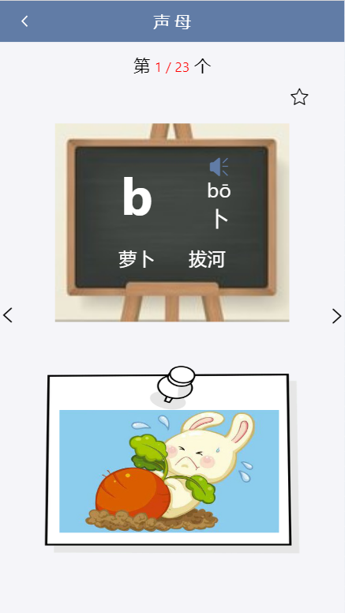
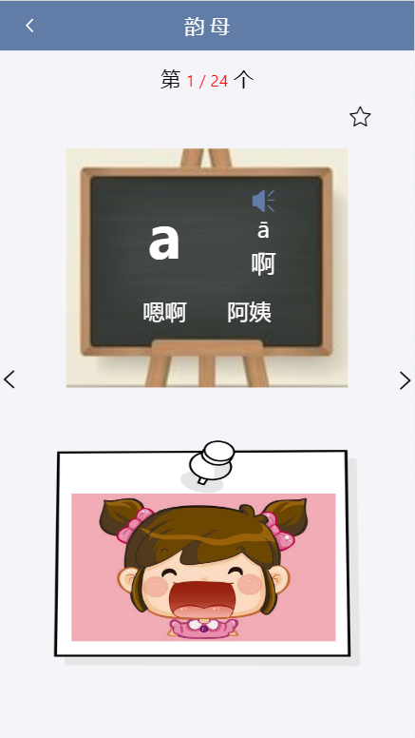
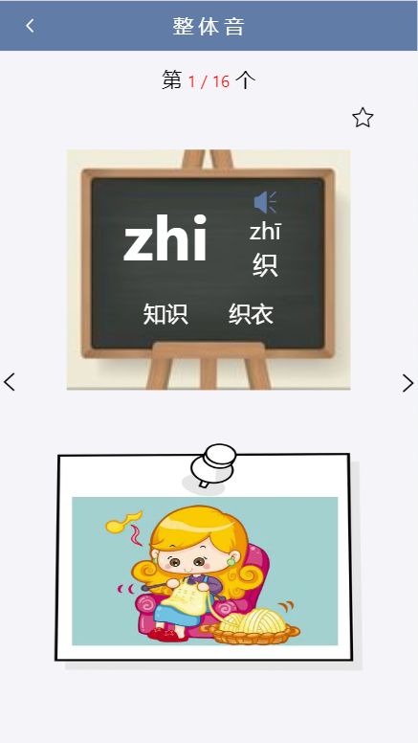
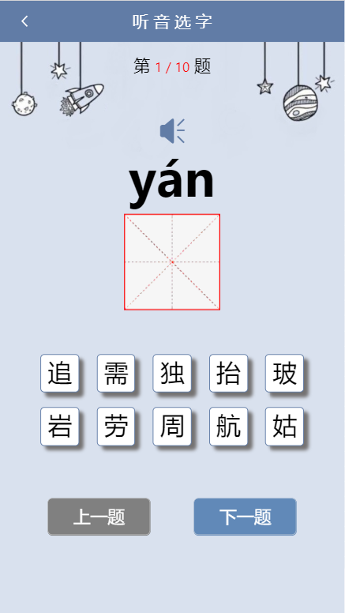
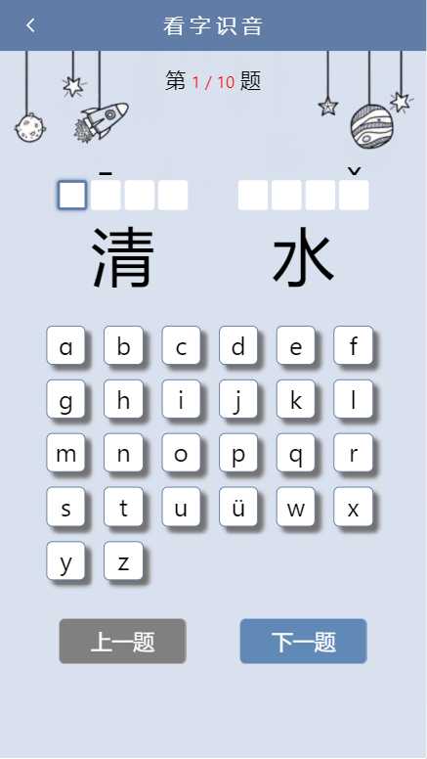
拼 音
首页
声母
韵母
整体音
听音选字
看字识音

Slide 9
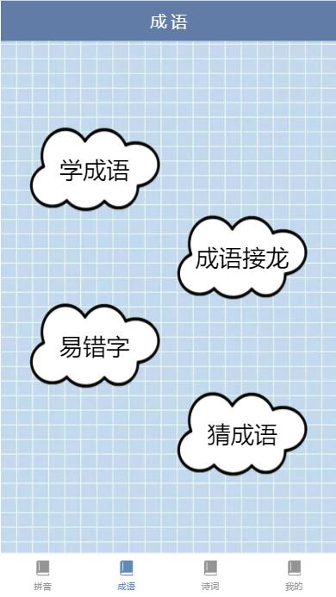
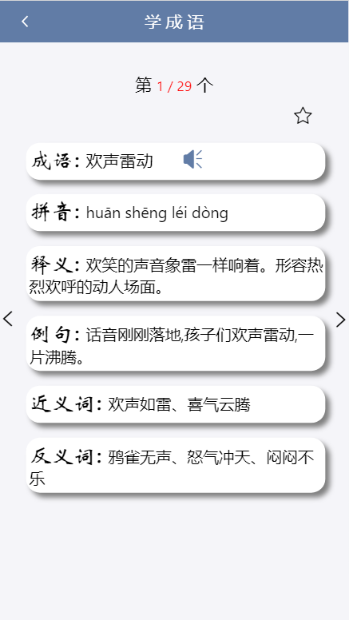
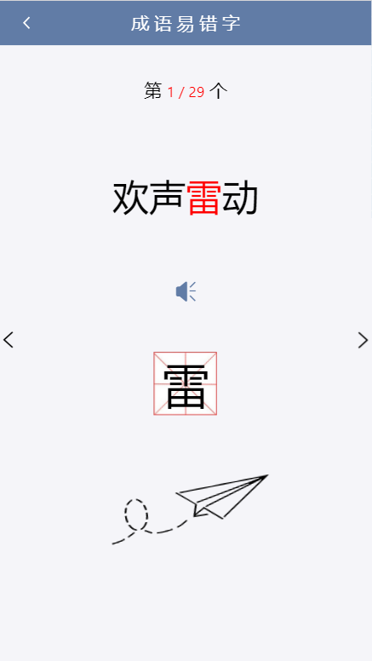
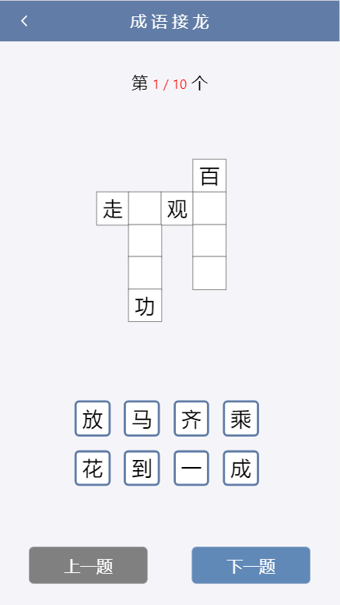
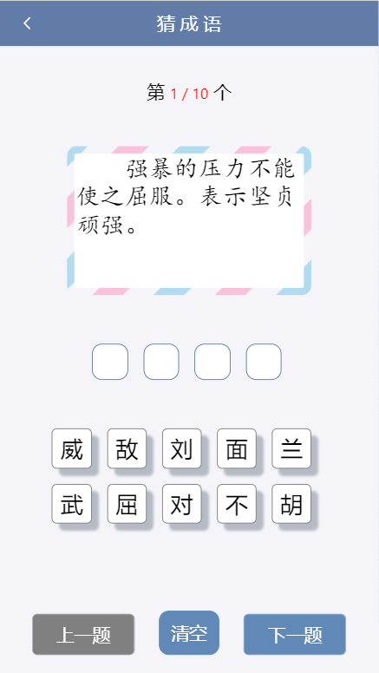
成 语
首页
学成语
易错字
成语接龙
猜成语

Slide 10
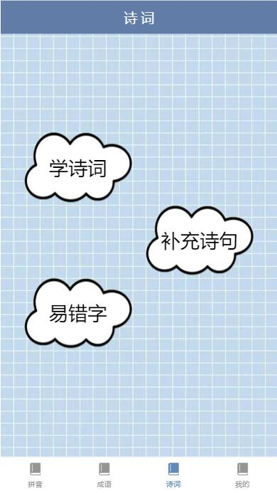
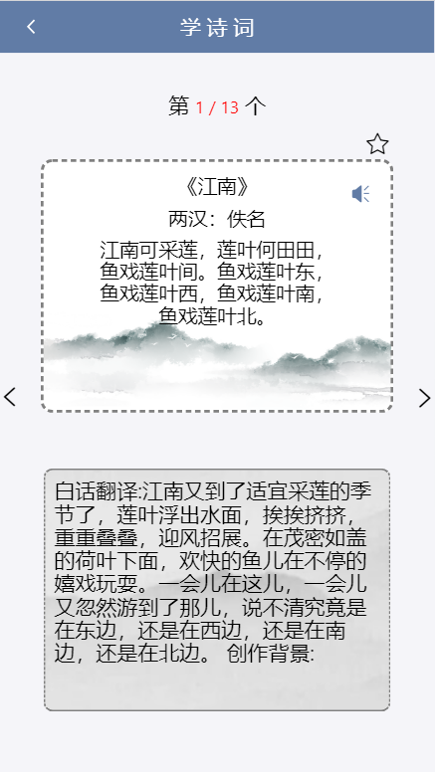
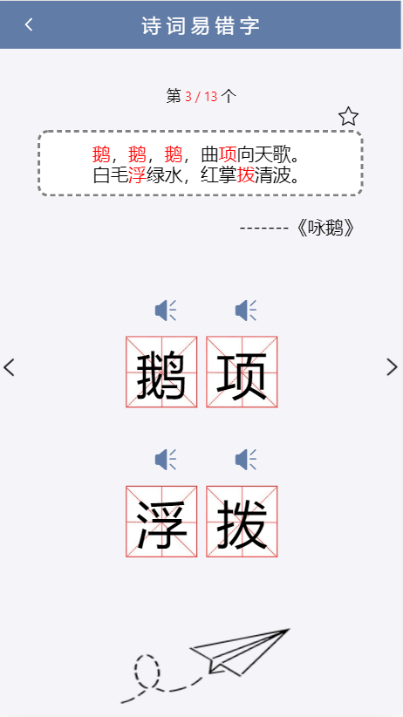
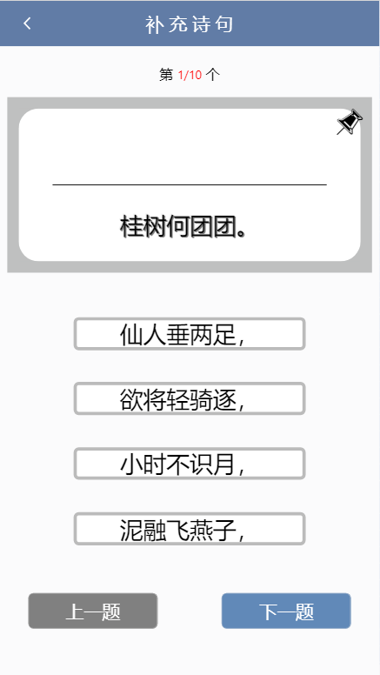
诗 词
首页
学诗词
易错字
补充诗句

Slide 11
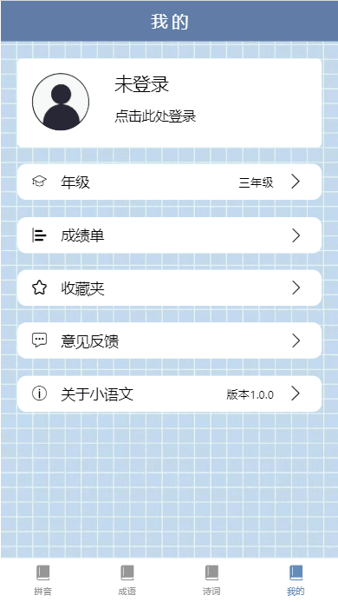
我 的

Slide 12
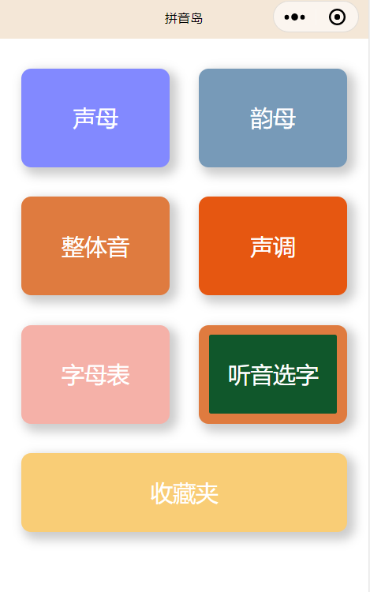
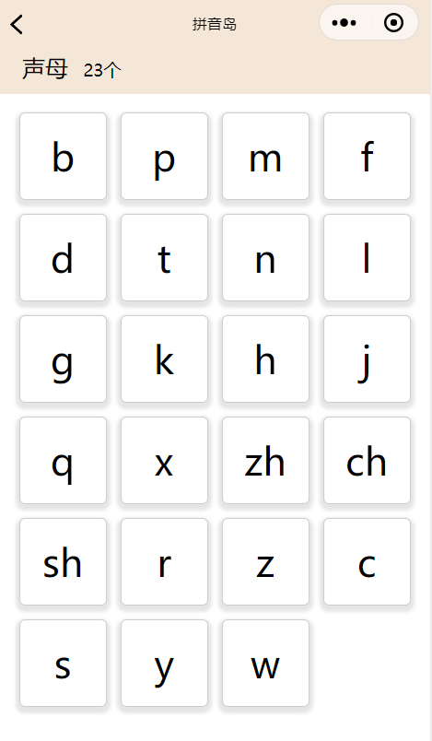
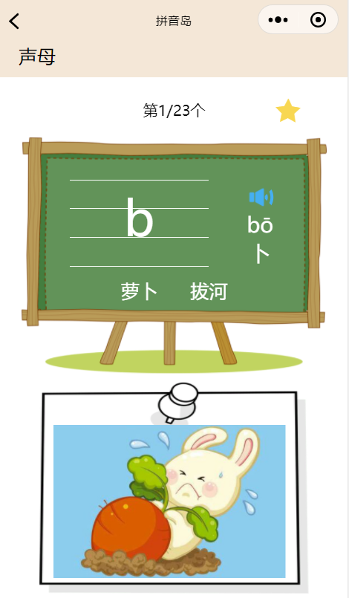
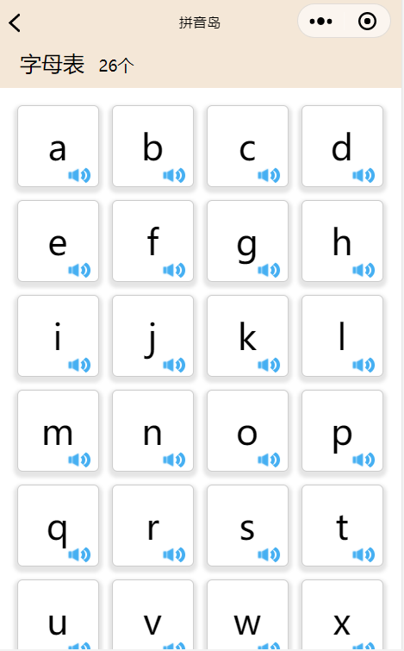
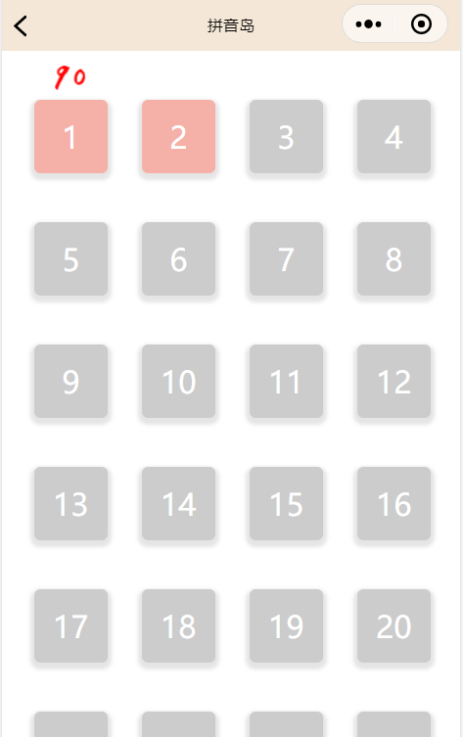
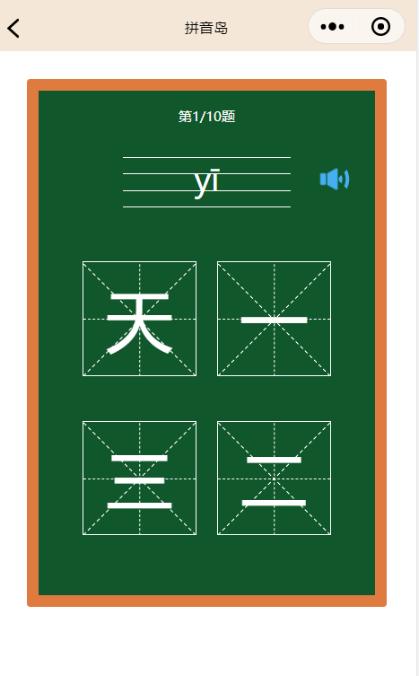
首页
声母
详情
字母表
听音选字
答题

Slide 13
04.
XIAO YU WEN
项目结构及
GitHub展示

Slide 14
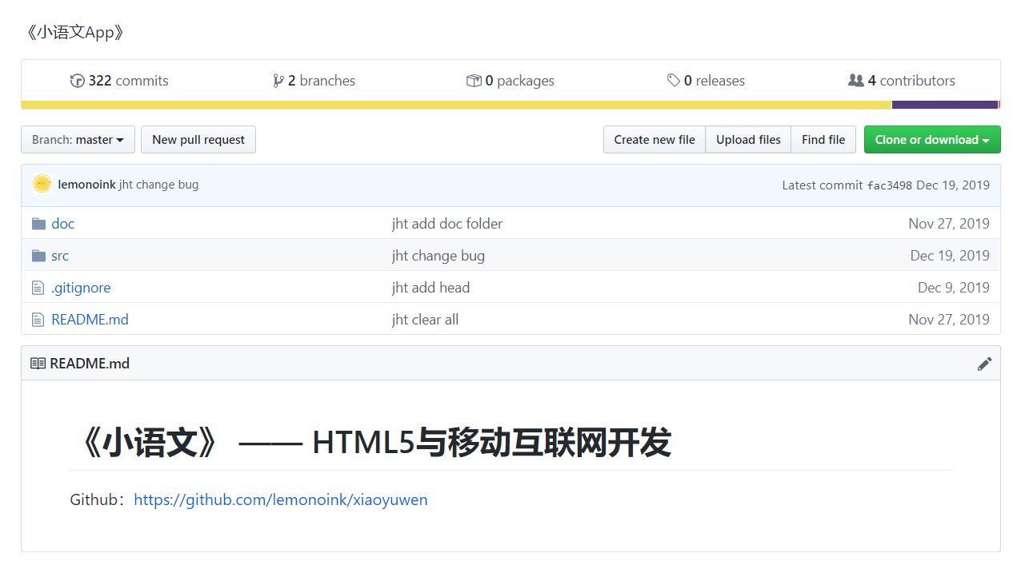
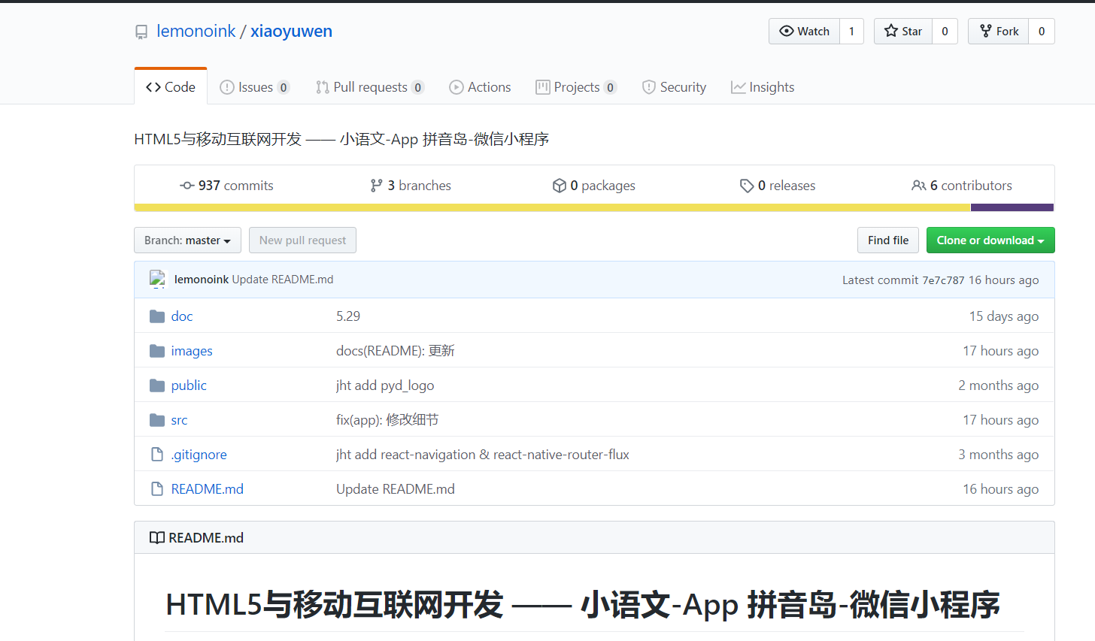
GitHub

Slide 15
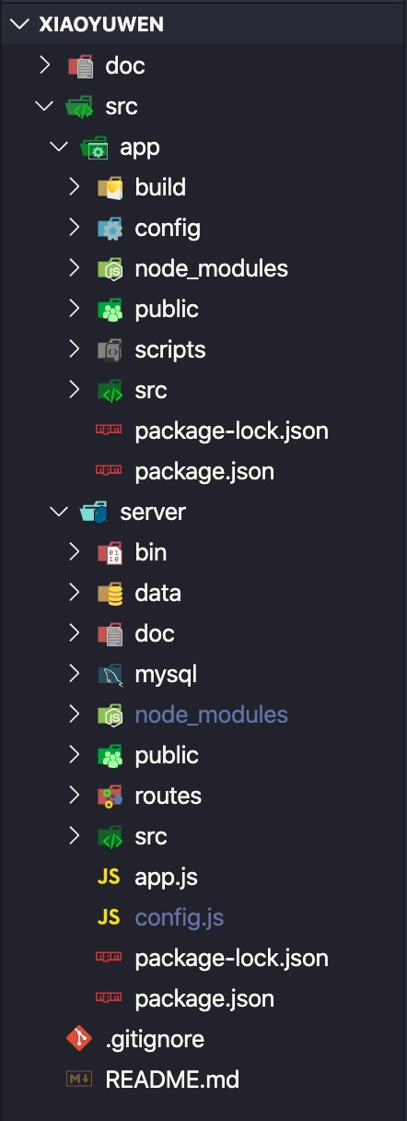
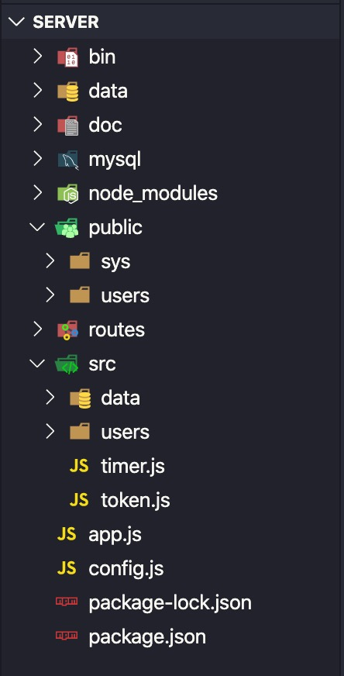
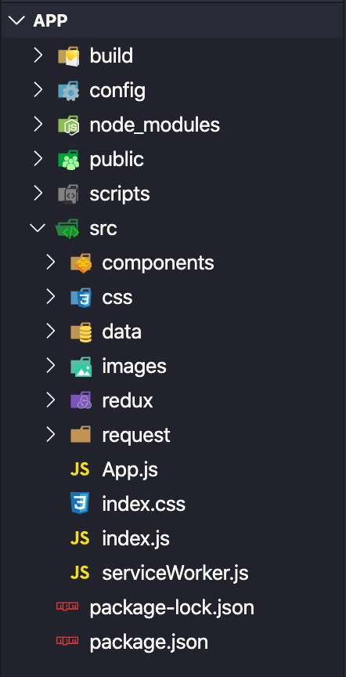
项目结构

Slide 16
实 例 演 示
-小语文-
XIAO YU WEN

